Slide 1
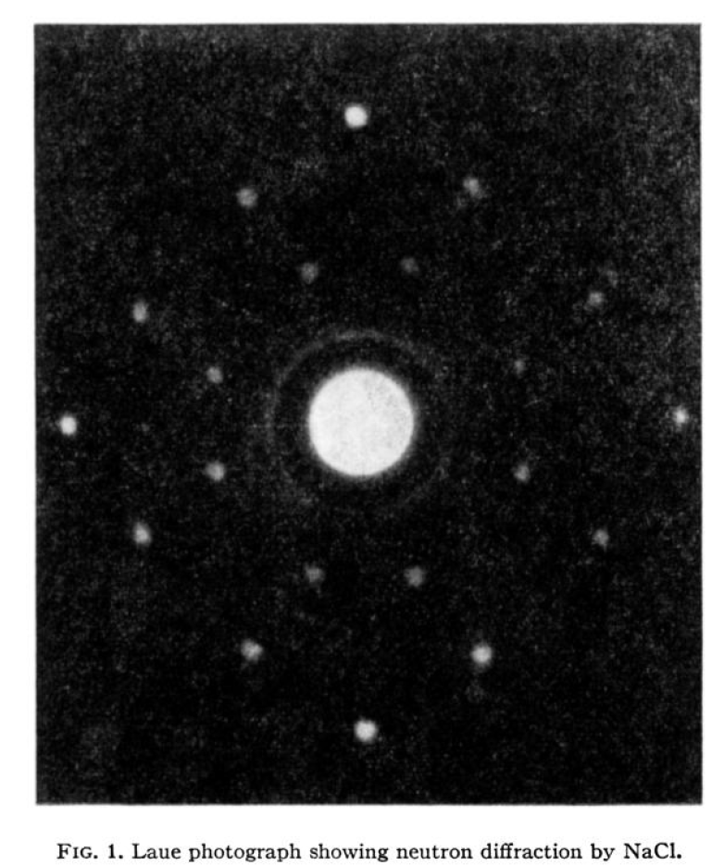
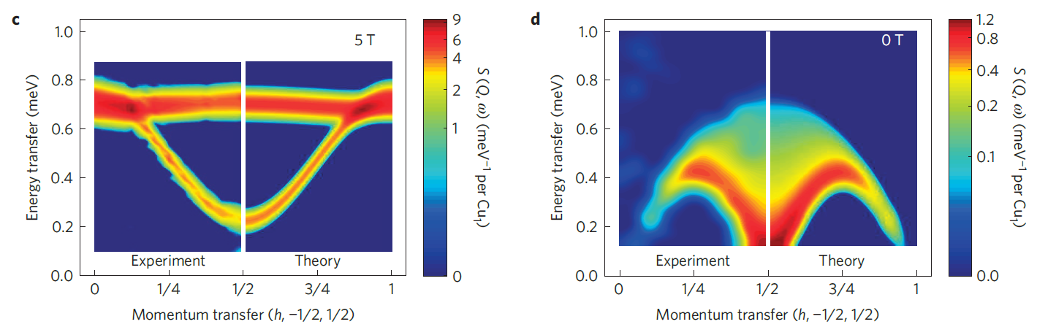
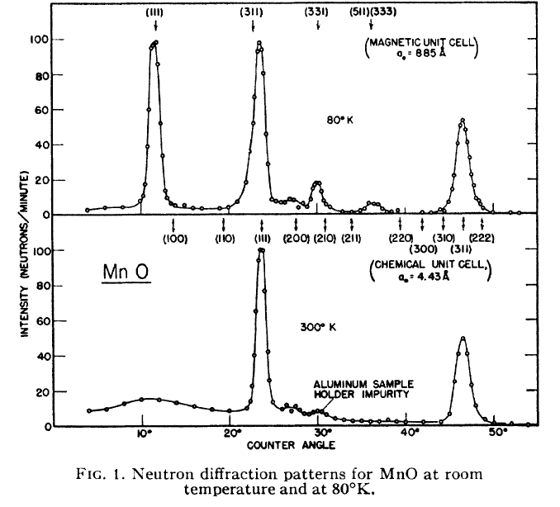
Røntgen og neutronspredning:
Introduktion
Niels Bech Christensen
Lektor, DTU Fysik

Slide 2
Røntgen

Slide 3

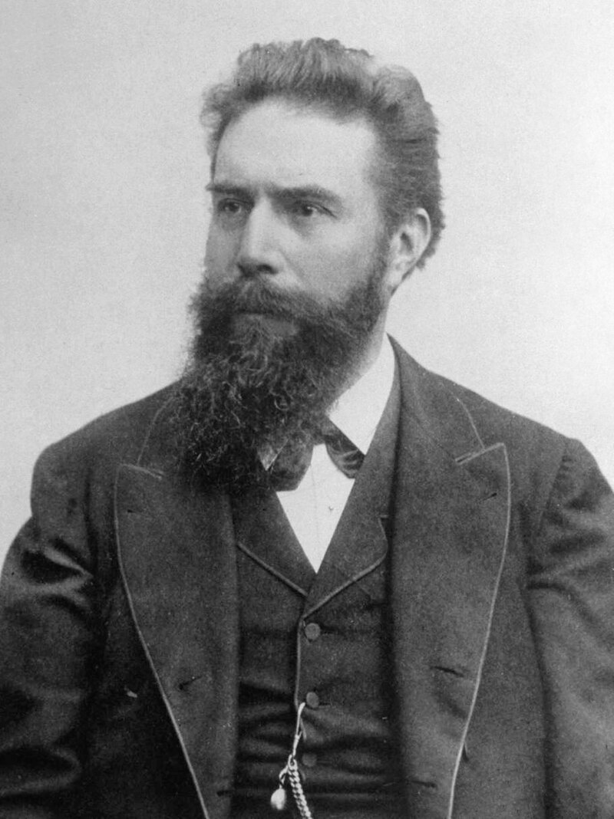
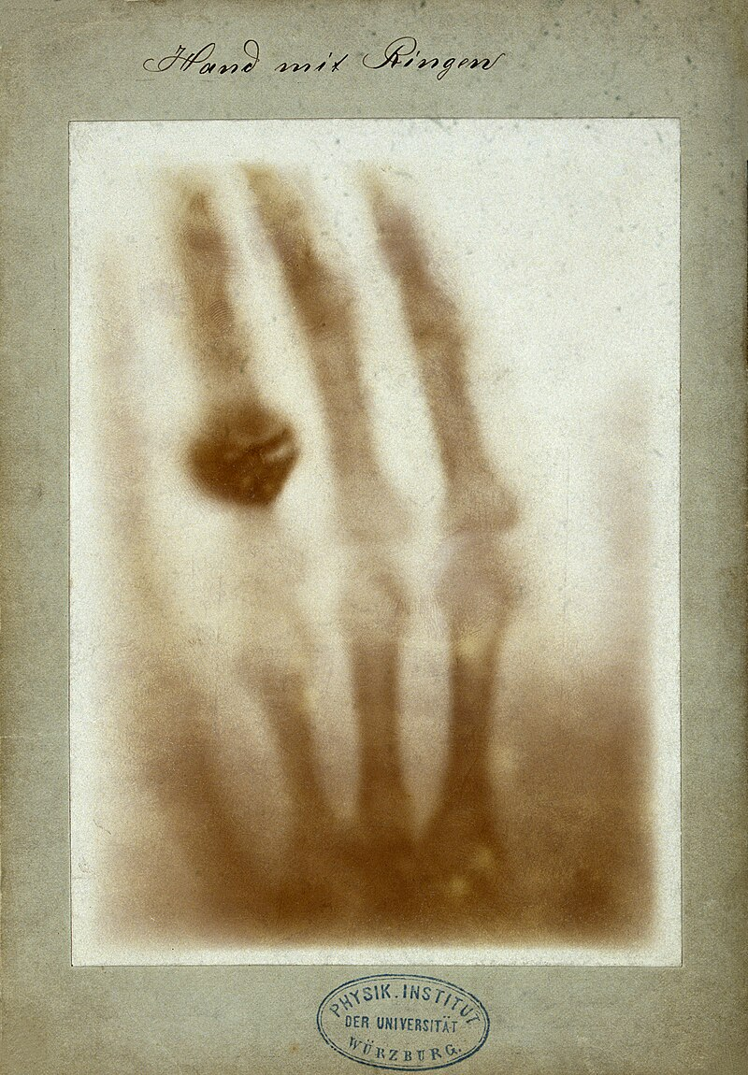
Opdagelse af Røntgenstråling (1895)
W. C. Röntgen
Røntgen-stråling, ”X-rays” (1895)
Nobelpris i Fysik 1901
Anna Berthe’s (Röntgen’s kone)
hånd og vielsesring

Slide 4
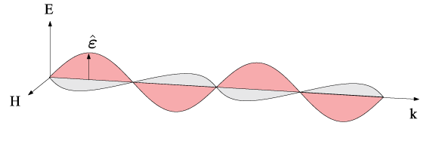
Røntgens vekselvirkning med materialer
Røntgenstråling er elektromagnetiske bølger med bølgelængder af størrelsesorden 10⁻¹⁰ m
Elements of Modern X-ray Physics, 2. udgave, J. Als-Nielsen & D. McMorrow, Wiley (2011)

Slide 5
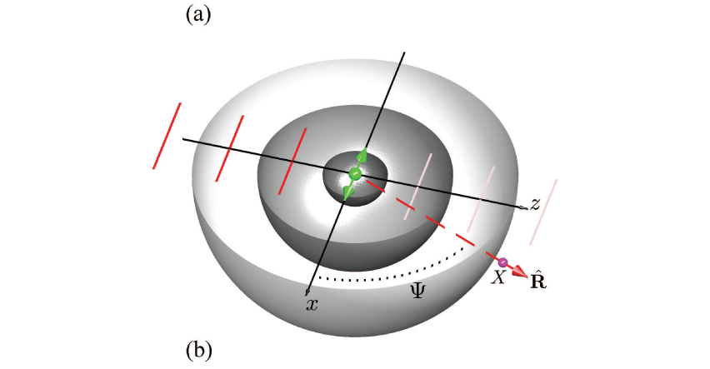
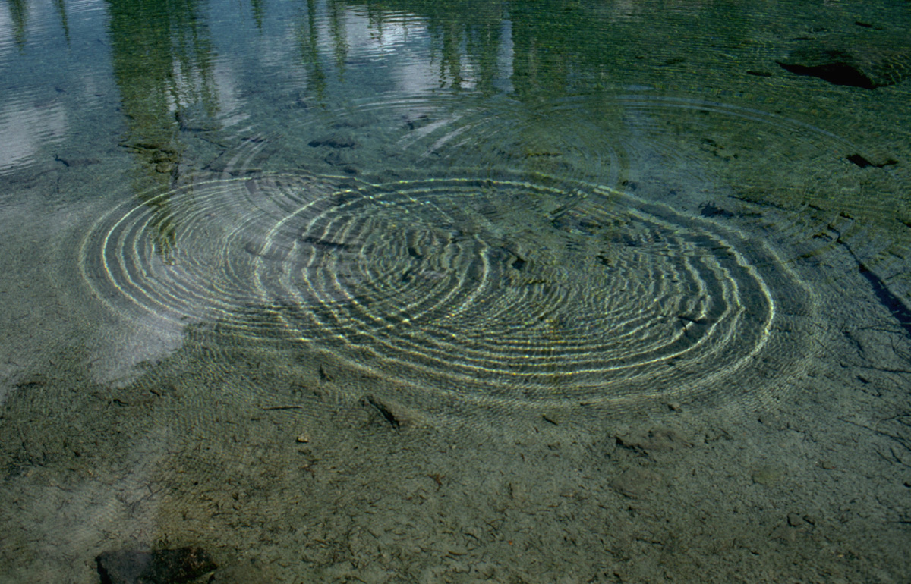
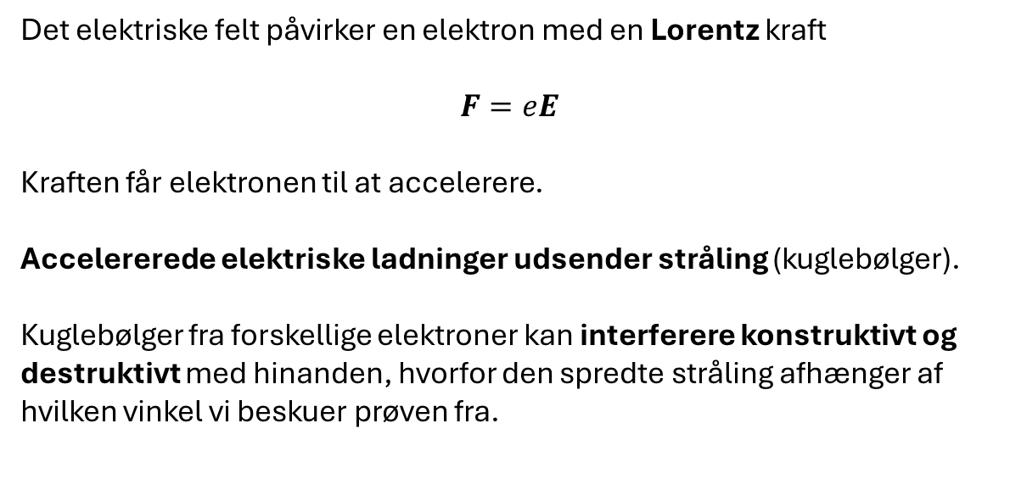
Røntgens vekselvirkning med materialer
Det elektriske felt påvirker en elektron med en Lorentz kraft
$$F=eE$$
Kraften får elektronen til at accelerere.
Accelererede elektriske ladninger udsender stråling (kuglebølger).
Kuglebølger fra forskellige elektroner kan interferere konstruktivt og destruktivt med hinanden, hvorfor den spredte stråling afhænger af hvilken vinkel vi beskuer prøven fra.
Elements of Modern X-ray Physics, 2. udgave, J. Als-Nielsen & D. McMorrow, Wiley (2011)

Slide 6
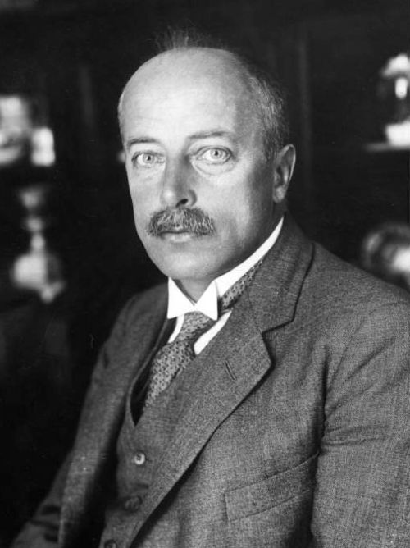
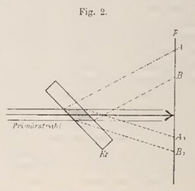
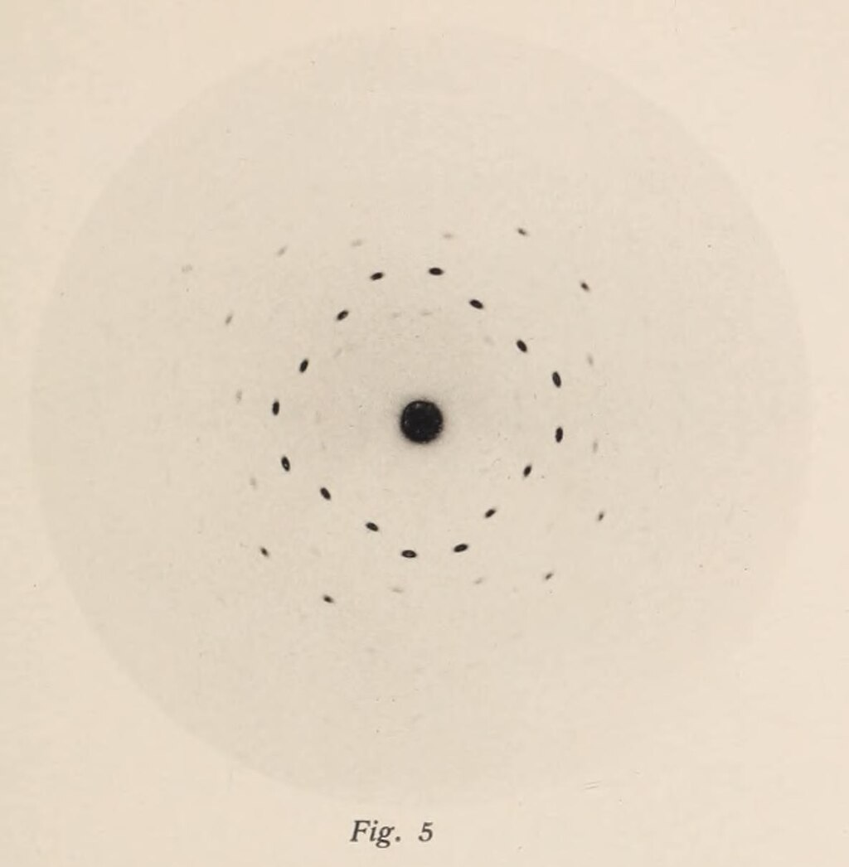
Spredning af røntgen fra krystaller (1912)
M. v. Laue
Spredning fra krystallinske materialer (1912)
Nobelpris i Fysik 1914
Laue-diffraktionsmønster af ZnS

Slide 7
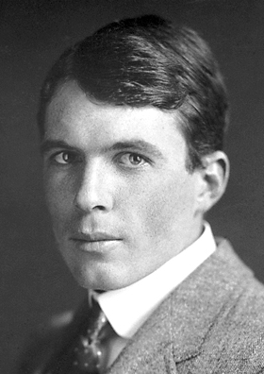
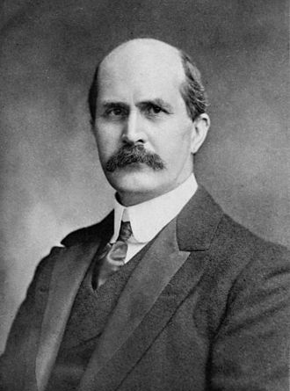
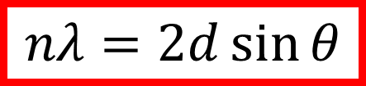

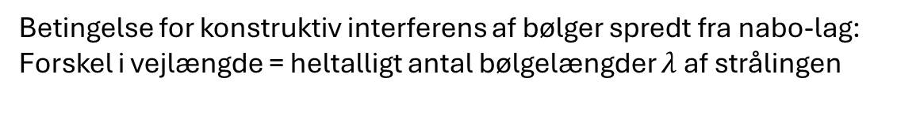



Bragg’s lov (1913)
$$θ$$
$$θ$$
W. L. Bragg
Teori
Nobelpris i Fysik 1915
W. H. Bragg
Eksperimenter
Nobelpris i Fysik 1915
$$θ$$
$$d$$
“W. H. Bragg reported their results at meetings and in a paper, giving credit to "his son" (unnamed) for the equation, but not as a co-author, which gave his son some heartaches, which he never overcame.”
https://en.wikipedia.org/wiki/Lawrence_Bragg
Betingelse for konstruktiv interferens af bølger spredt fra nabo-lag:
Forskel i vejlængde = heltalligt antal bølgelængder $λ$ af strålingen
$$nλ=2d\sin{θ}$$
Notes:
In 1912, as a first-year research student at Cambridge, W. L. Bragg, while strolling by the river, had the insight that crystals made from parallel sheets of atoms would not diffract X-ray beams that struck their surface at most angles because X-rays deflected by collisions with atoms would be out of phase, cancelling one another out. However, when the X-ray beam stuck at an angle at which the distances it passed between atomic sheets in the crystal equaled the X-ray's wavelength then those deflected would be in phase and produce a spot on a nearby film.
His father built an apparatus in which a crystal could be rotated to precise angles while measuring the energy of reflections. This enabled father and son to measure the distances between the atomic sheets in a number of simple crystals. ….
W. H. Bragg reported their results at meetings and in a paper, giving credit to "his son" (unnamed) for the equation, but not as a co-author, which gave his son "some heartaches", which he never overcame.
Source: https://en.wikipedia.org/wiki/Lawrence_Bragg

Slide 8
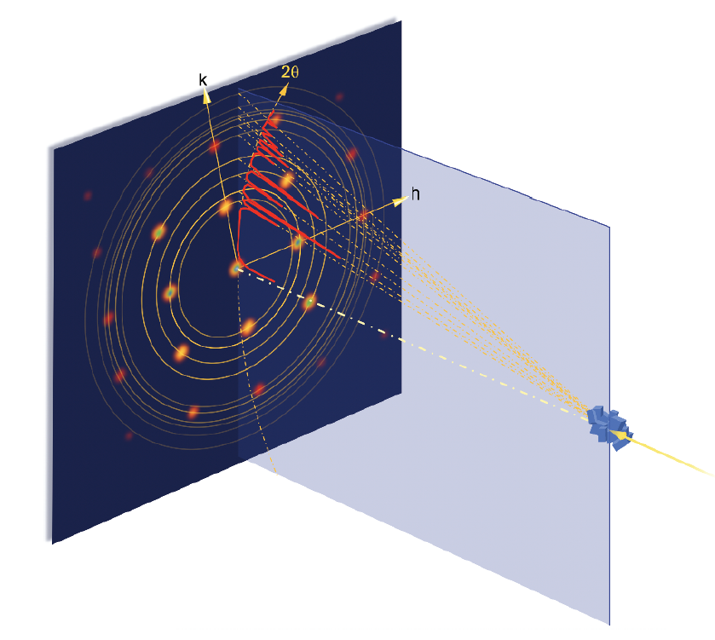
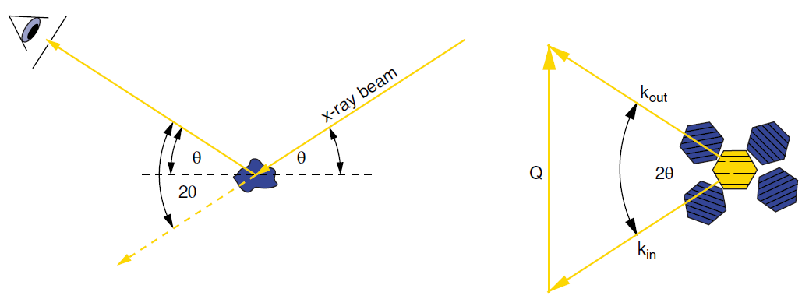
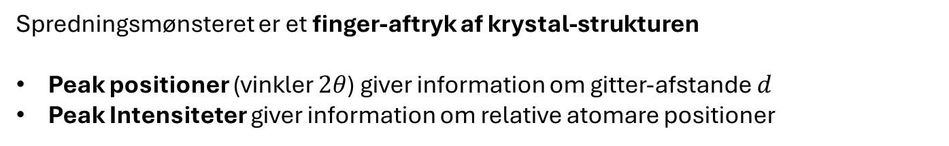
Pulverspredning
Spredningsmønsteret er et finger-aftryk af krystal-strukturen
Peak positioner (vinkler $2θ$) giver information om gitter-afstande $d$
Peak Intensiteter giver information om relative atomare positioner
Philip Willmott, An Introduction to Synchrotron Radiation: Techniques and Applications, Wiley 2019

Slide 9
Neutroner

Slide 10
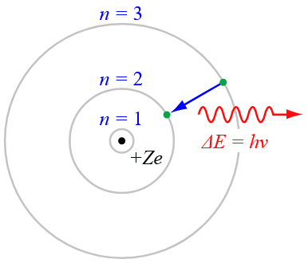
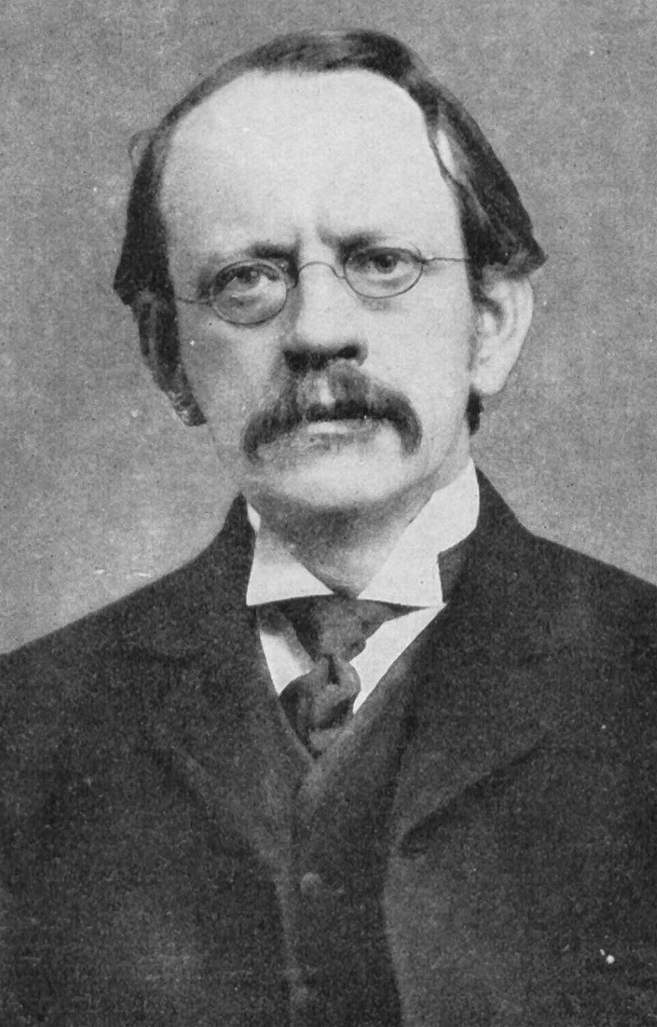
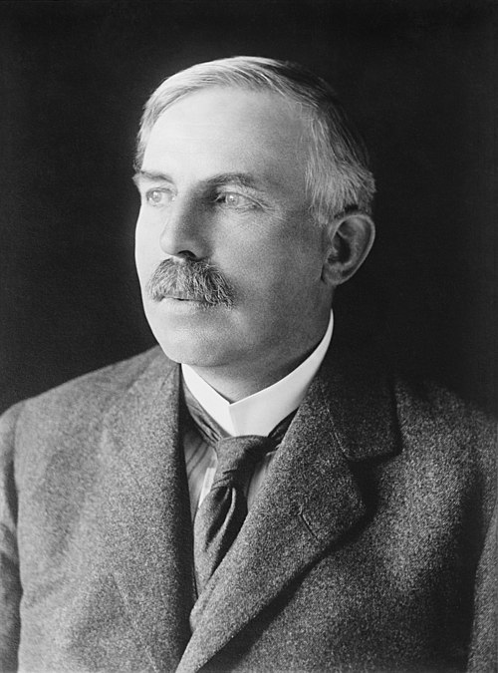
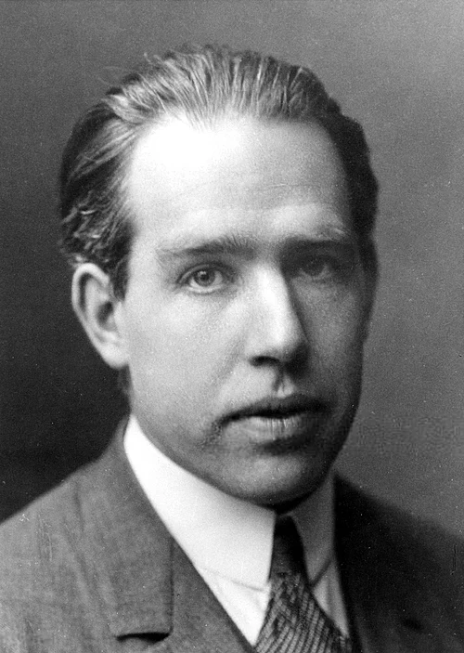
Elektroner, protoner og Bohr’s atom-model
J. J. Thomson
Elektroner (1897)
Nobelpris i Fysik 1906
E. Rutherford
Atomkerner (1911)
Protoner (1919)
Nobelpris i Kemi 1908
N. H. D. Bohr
Atom-model
Nobelpris i Fysik 1922
Notes:
Rutherford spekulerede over eksistensen af neutroner i 1920.

Slide 11
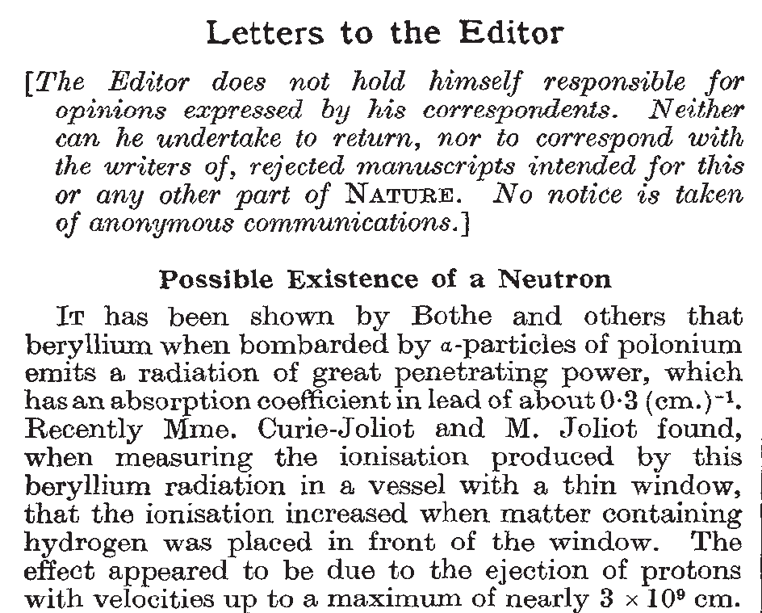
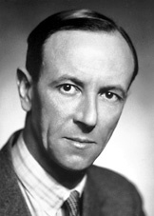
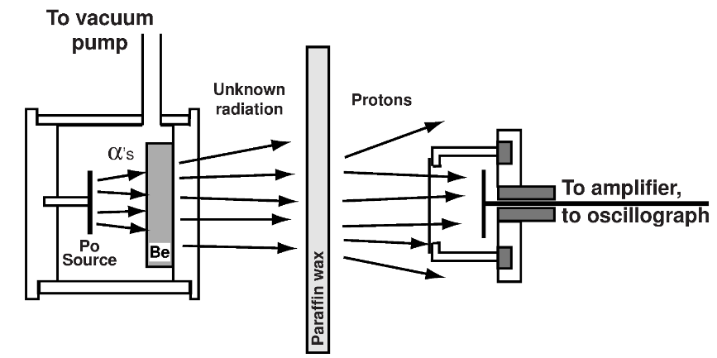
Opdagelse af neutroner (1932)
J. Chadwick
Neutroner (1932)
Nobelpris I Fysik 1935
Nature (27/2 1932)
Notes:
Bothe og Becker havde i 1930 opdaget at hvis alpha-partikler (Helium kerner) udsendt fra radioaktivt polonium rammer lette materialer, såsom Beryllium fremkommer en type stråling, som havde en høj gennemtrængningsevne.
De vidste at strålingen ikke var en ladet partikel, for den blev ikke afbøjet af et elektrisk felt. I stedet spekulerede de, at det var gamme-stråling: Høj-energetisk elektromagnetisk stråling.
Irene Joliot-Curie og Frederick Joliot opdagede i 1932 at hvis den ukendte stråling ramte parafin-voks (eller andet Hydrogenholdigt materialer) udsendtes protoner med meget høj energi.
Dette kunne skyldes Comtonspredning, hvor protonen skabes ved at noget af gamma-fotonens energi gav en proton (Men hov … baryon-bevarelse??), men så måtte gammefotonen have en enormt høj energi (50 MeV).
1932: Ettore Majorana foreslog at den nye stråling måtte skyldes en neutral partikel, med mindst samme vægt som protonen, men ville ikke publicere sine tanker, selvom Enrico Fermi opfordrede ham til det.
Chadwick målte de udsendte protoner og deres energi, og kunne identificere den nye type stråling som neutrale partikler med næsten samme masse som protonen

Slide 12
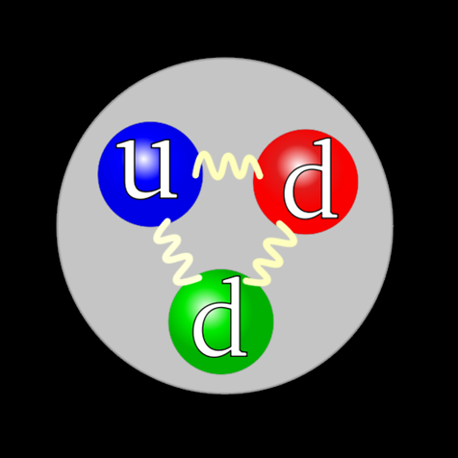
Neutronens egenskaber
Masse : 1.675 10⁻²⁷ kg
Ladning : 0 (Ingen Coulomb kræfter)
¹₀n → ¹₀p + e⁻ + μ_{e}
Levetid: 886(1) sekunder
Spin : ½ (magnetisk)
Magnetisk dipol-moment: μ = -1.913 μ_{N}
“I am afraid neutrons will not be of any use to anyone”
James Chadwick
Notes:
The neutron was discovered in 1932 (results were published on the 1st of June in the Proceedings of the Royal Society) by James Chadwick, who in 1935 received the Nobel price for this feat
For the particle physicist, the neutron is a many-body problem. It consists of one ”up” quark, and two ”down” quarks. Each has spin ½, and the angular momenta of the three quarks sum to ½.
” The existence of the neutron's magnetic moment indicates the neutron is not an elementary particle. For an elementary particle to have an intrinsic magnetic moment, it must have both spin and electric charge” http://en.wikipedia.org/wiki/Neutron_magnetic_moment
Nuclear magneton: mu_N = 5.05 10⁻²⁷ J/T

Slide 13
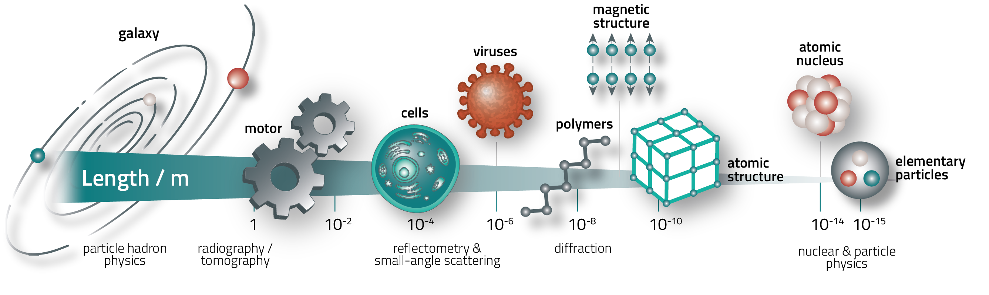
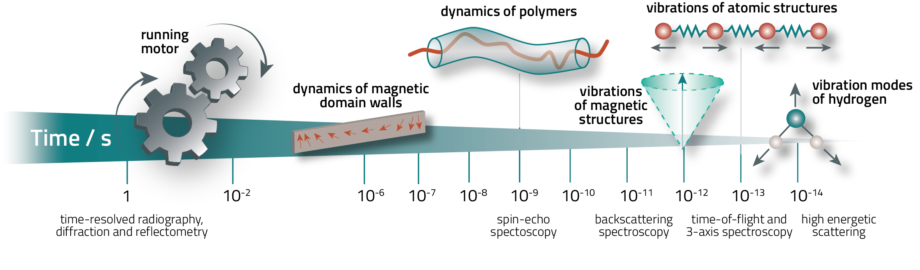
De var nu nyttige alligevel
Hvad kan man studere med neutroner i 2025?
https://lens-initiative.org/lens-position-papers/

Slide 14
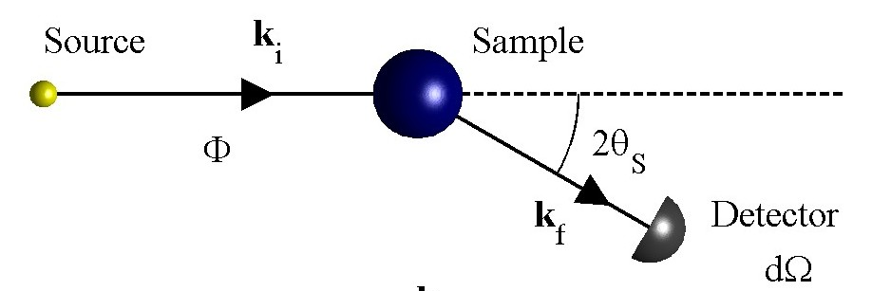


Sprednings-eksperimenter
Spredningstrekant
k_{i}
Q
k_{f}
Impuls bevarelse
$$Q=k_{i}−k_{f}$$
Energi bevarelse
$$ℏω=E_{i}−E_{f}$$
Notes:
The picture to the left shows the basic situation in a scattering experiment: Neutrons of flux Φ (units: neutrons/s/m^2) and wavenumber ki
hit a sample (blue ball). The beam may be spin polarized (blue arrow) but mostly is not. At the sample, some neutrons are scattered through
an angle 2Ө. They may change their spin state (red/blue arrows) and wavenumber kf. Finally, they are detected by a detectors subtending
The solid angle element dΩ.
Energy and momentum have to be conserved, so we get equations for the momentum and energy imparted to the sample (Q and ħω). For polarised
Neutron experiments there is also changes in the spin state to consider. The equaltion for Q defined the scattering triangle, which is spanned by ki, kf
and Q.

Slide 15
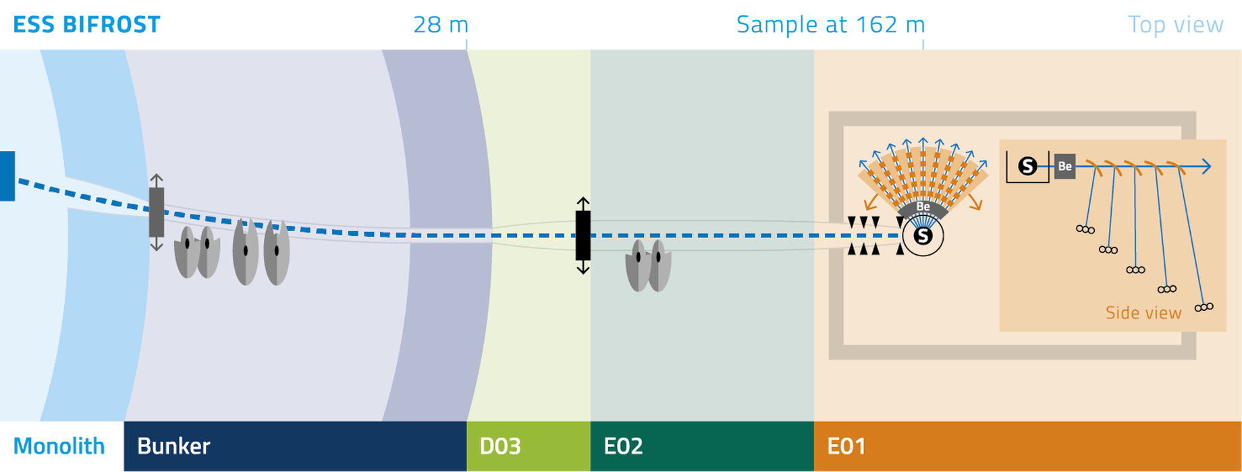
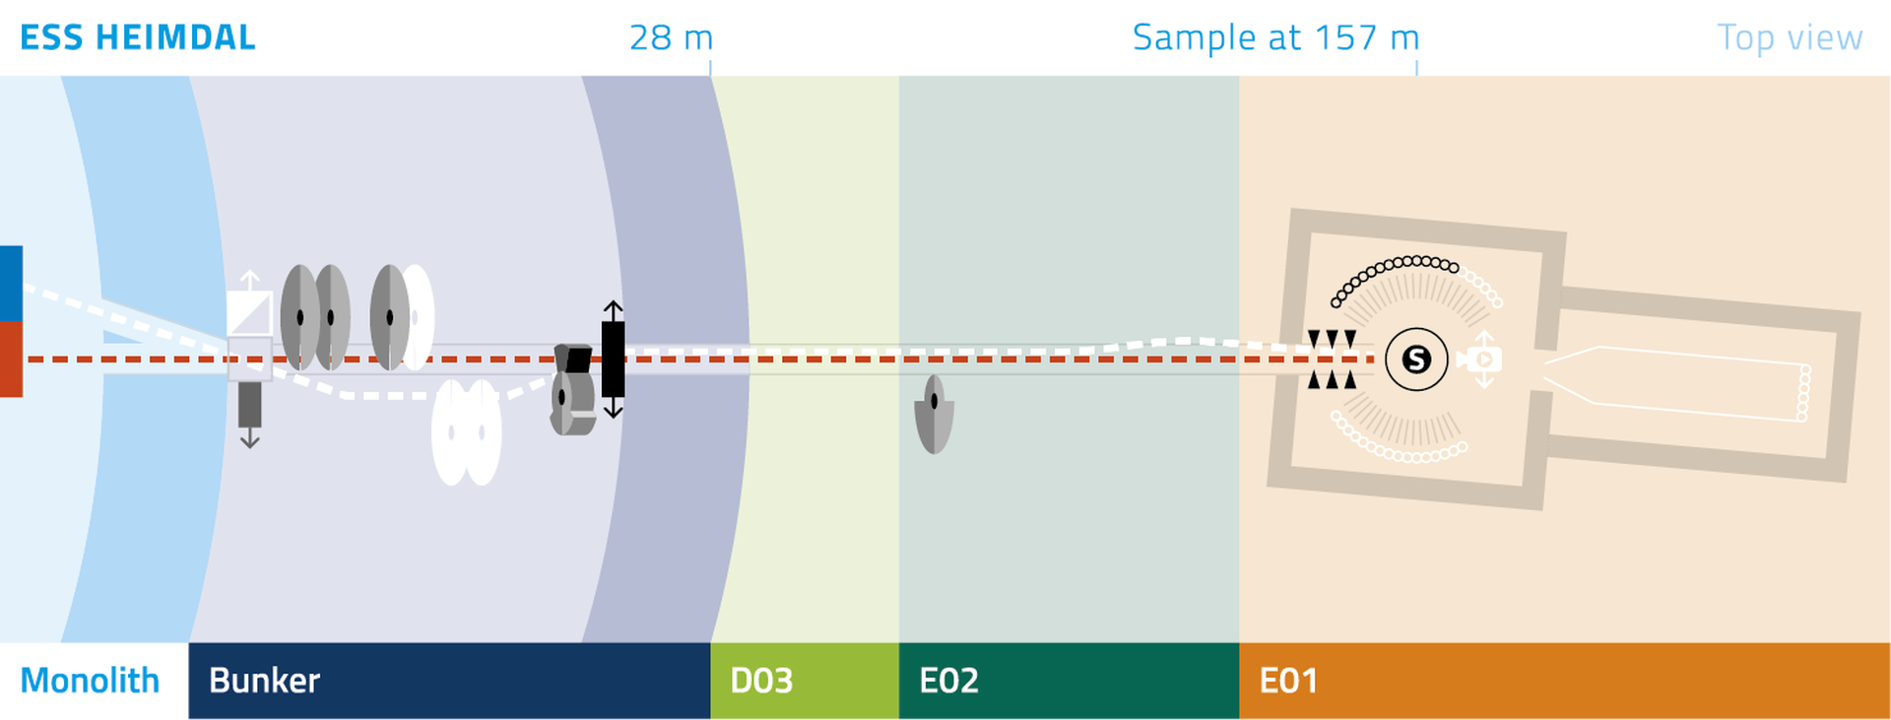
Neutroners to vekselvirkninger med materialer
Vekselvirkning med kerner
Vekselvirkning med elektroners magnetiske momenter
De to vekselvirkninger tillader eksperimentel bestemmelse af
Materialers atomare og magnetiske struktur
Materialers atomare og magnetiske dynamik
Notes:
Senere vil jeg vise HEIMDAL og BIFROST

Slide 16
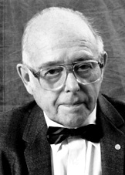
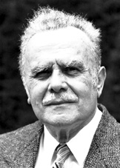
Nobelpris i Fysik (1994)
"for pionerarbejde med udviklingen af neutronsprednings-teknikker til studiet af faste stoffer"
Clifford G. Shull (1915-2001), USA
"for udviklingen af neutron diffraktionsteknikker"
Bertram N. Brockhouse (1918-2003), Canada
"for udviklingen af neutron spektroscopi"
”Neutrons tell us where atoms are and what atoms do”
Notes:
Nobel prices in 1994:
~40 years of delay in getting the price, primarily due to politics. Neutrons scattering is associated with atomic energy which does not have a great reputation in the broader public. Actually this price is the record for delay between work done and price received.
Ernest Wollan, who had done a lot in the early years and should have been a recipient, died in 1984.
Shull contributed to diffraction: The study of static properties of matter, or ”where atoms are”
Brockhouse received his Nobel price for the development of techniques to study dynamics properties, or ”what atoms do”
The Nobel committee quote specifically mentions condensed matter, but neutrons can also be used to study liquids and biological systems.

Slide 17
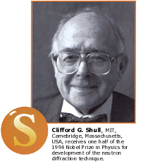
Elastisk spredning (diffraktion)
“…hvor atomer er…”
Krystalstrukturer, polymerer, biologiske systemer, …
Magnetiske strukturer, …
Som funktion af tryk, elektrisk/magnetisk felt, temperature, fugtighed osv.
k_{i}=k_{f}
k_{f}
Q
k_{i}
ħω=0
Notes:
Elastic scattering is the study of the structure of matter. This can be both crystal structures, magnetic structures, the structure of polymers, biomolecules etc.

Slide 18
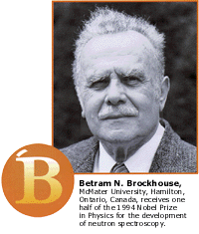
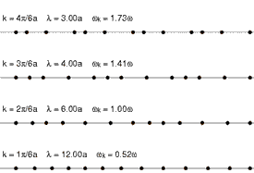
Uelastisk spredning (spektroskopi)
“…hvad atomer gør…”
Gittervibrationer i krystallinske materialer
Magnetiske eksitationer
Som funktion af tryk, elektrisk/magnetisk felt, temperature, fugtighed osv.
k_{i}>k_{f}
k_{i}<k_{f}
k_{f}
Q
k_{f}
Q
k_{i}
ħω>0
ħω<0
k_{i}
Notes:
Spectroscopy or inelastic scattering is the study of excitations in materials (for example lattice vibrations) and of motions (for example diffusion of hydrogen)

Slide 19
Fem gode grunde til at bruge neutroner

Slide 20
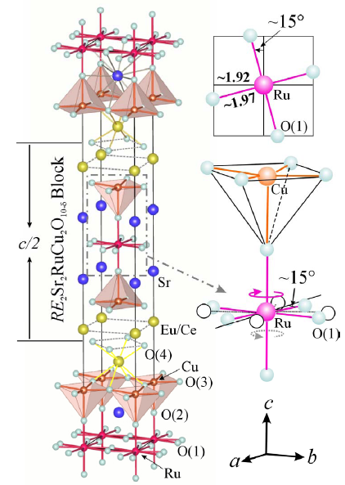
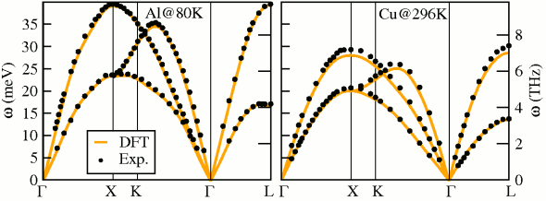
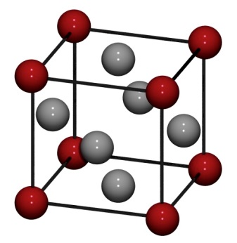
Fem gode grunde til at bruge neutroner
Bølgelængder og energier
Sammenlignelige med typiske gitterafstande og eksitations-energier i materialer → Vi kan få information om struktur og dynamik
Notes:
Ikke det samme for røntgen!

Slide 21
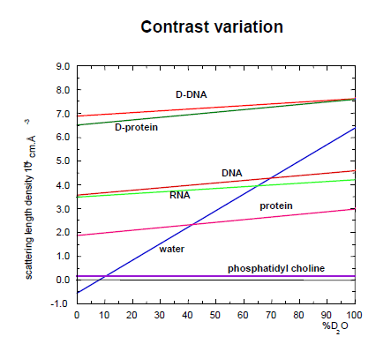
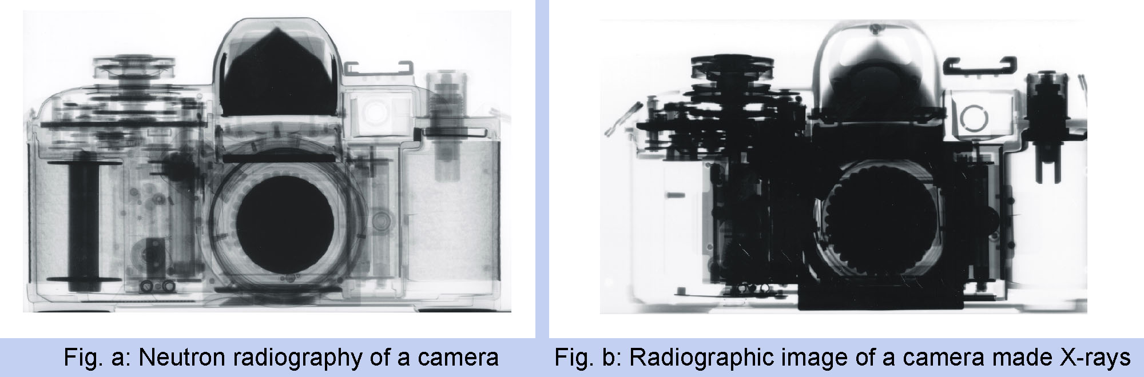
Fem gode grunde til at bruge neutroner
Følsomhed over for isotoper og lette grundstoffer
Tillader at finde positioner af lette grundstoffer, og at skelne imellem nabo-grundstoffer.
Kontrast-variation i studier af bløde materialer, f.eks. proteiner

Slide 22
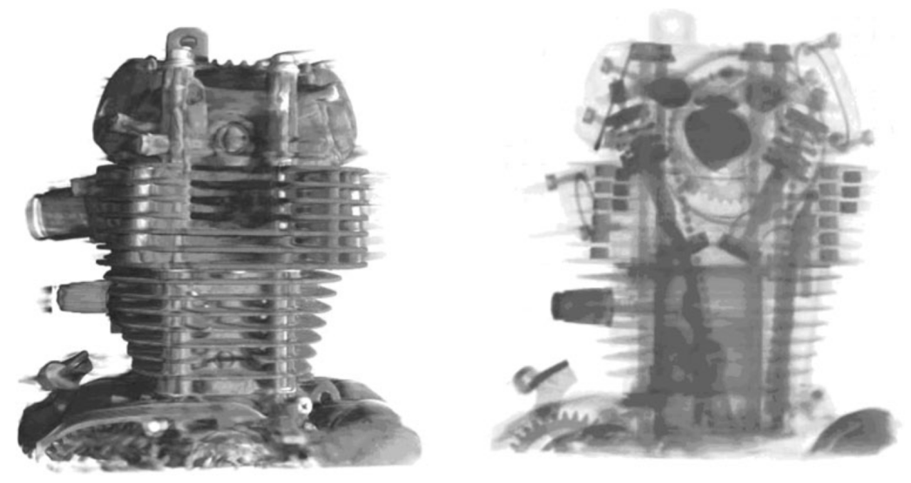
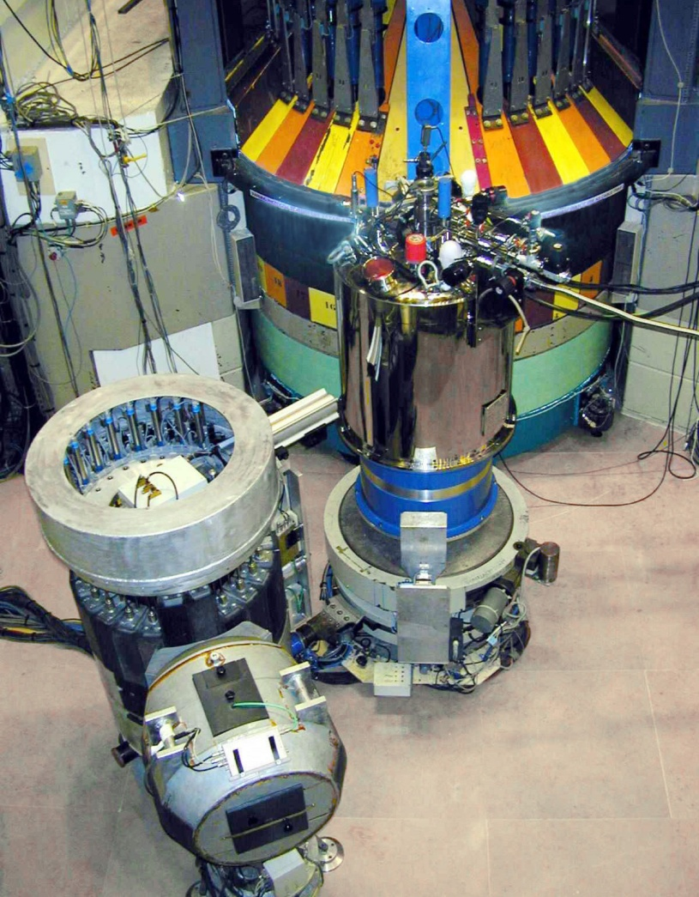
Fem gode grunde til at bruge neutroner
Gennemtrængnings-evne
Neutronens elektrisk neutralitet tillader at undersøge materialers indre (ikke kun strukturer nær overfladen)
Tillader forsøg ved høje magnetfelter/tryk og ekstreme temperaturer
Imaging billed af en motorblok
www.psi.ch
15T magnet ved ILL Grenoble

Slide 23
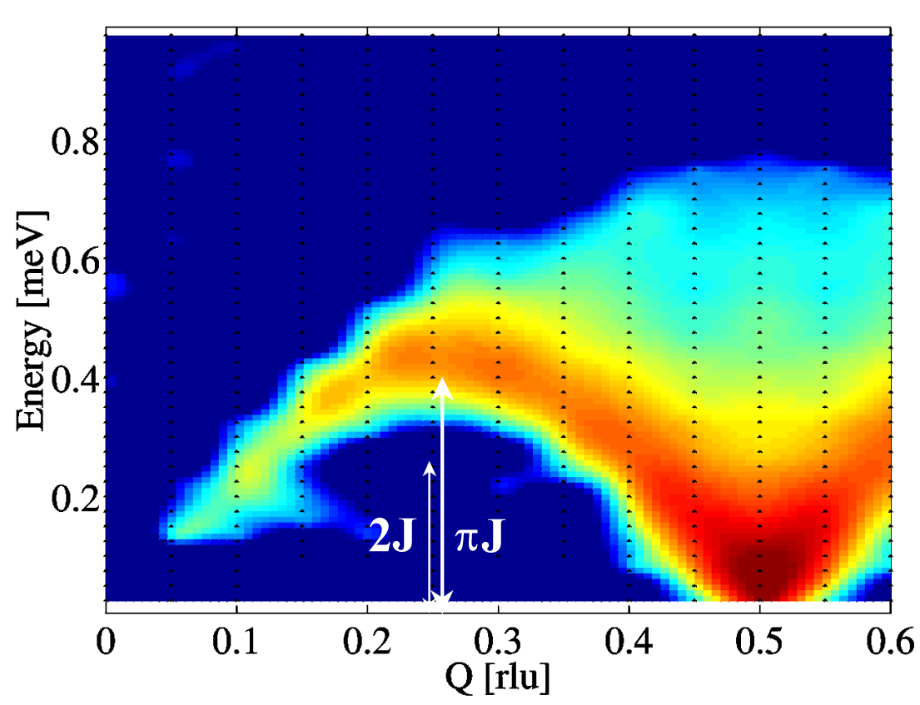
Fem gode grunde til at bruge neutroner
Magnetisme
Neutronens magnetiske moment vekselvirker med felter genereret af elektroner i prøven. Dette tillader detaljerede studier af magnetisk struktur og dynamik

Slide 24
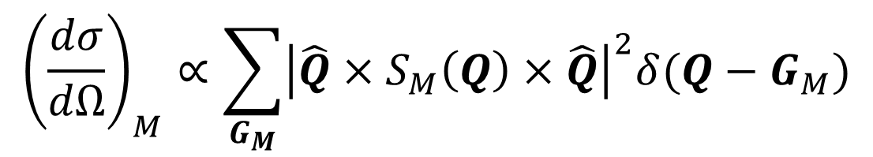
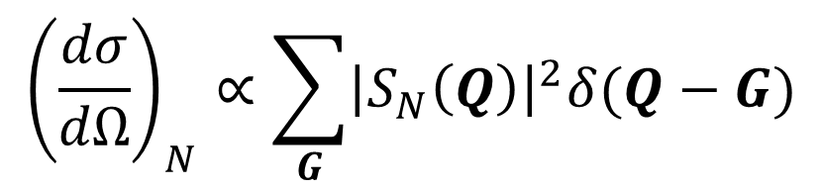
Fem gode grunde til at bruge neutroner
Kvantitative eksperimenter
Vekselvirkningerne er svage og velkendte
Teorien for neutronspredning er derfor relativt simpel
$${\left(\frac{dσ}{dΩ}\right)}_{N}∝\sum_{G}{{\left|S_{N}\left(Q\right)\right|}^{2}δ(Q−G)}$$
$${\left(\frac{dσ}{dΩ}\right)}_{M}∝\sum_{G_{M}}{{\left|{\hat{Q}×S}_{M}\left(Q\right)×\hat{Q}\right|}^{2}δ(Q−G_{M})}$$

Slide 25
Eksempler

Slide 26
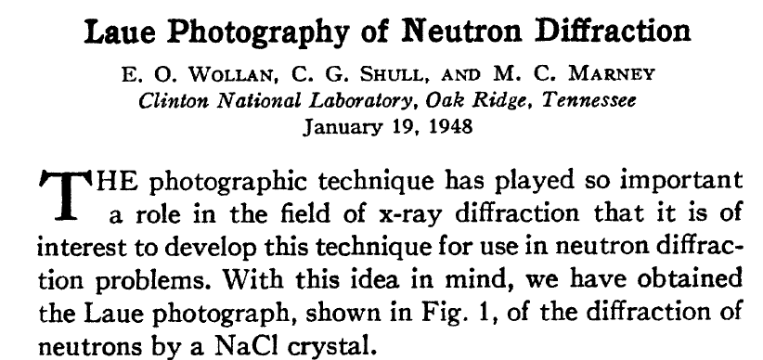
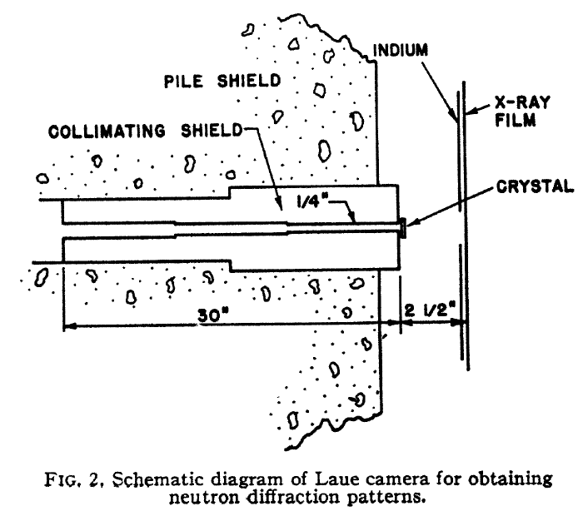
Eksempel 1
Laue diffraktion med neutroner
Notes:
Fordi deres røntgen-film ikke var følsom for neutroner indsatte de indium foran filmen. Neutroner absorberes i Indium of producerer beta-partikler (elektroner eller positroner) som opfanges af røntgen filmen.
Det er ikke overraskende at dette virker også virker for neutroner (som Laue viste at det gør for Røntgen): Betingelserne for spredning afhænger ikke af bølgens karakter (neutron, røntgen, elektron, …)

Slide 27
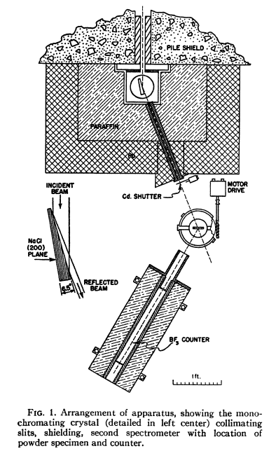

Pulver-diffraktion anno 1948-49
Wollan & Shull (1949)

Slide 28


Pulver-diffraktion anno 2025
Kendt (monokromator)-krystal bruges til at udvælge bølgelængden af de indkommende neutroner via Bragg’s lov
https://www.ill.eu/for-ill-users/instruments/instruments-list/d1b/description/instrument-layout

Slide 29

Eksempel 2
Krystalstrukturen af is D₂O
Baggrund:
Oxygen-atomerne position var velkendte fra røntgen-spredningsforsøg udført i 1920’erne.
Fordi Røntgen-diffraktion har meget svært ved at identificere ”lette” atomers (Hydrogen) positioner, hvis der også er ”tunge” atomer (Oxygen) til stede, var hydrogen atomernes positioner ukendte.

Slide 30



Eksempel 2
Krystalstrukturen af is D₂O
Resultat: Hydrogen-atomerne positioner er uordnede på en kompleks manér: Der er altid to H/D atomer tæt ved hvert Oxygen atom og to længere borte. Hver position er i gennemsnit besat af ét halvt H/D atom.

Slide 31
Magnetisk struktur og dynamik

Slide 32
Atomar struktur
Krytalstrukturen gentager sig hvis den forskydes med gitterafstanden $a$
Krystalstrukturen har diskret translations-symmetri
$$a$$
Notes:
Enhedsceller : Fordoblet for en antiferromagnet

Slide 33
Magnetiske struktur
Ferromagnetisme: Alle elektroniske magnetiske momenter er parallelle
Den magnetiske struktur har samme translations-symmetri som krystalstrukturen
Notes:
Enhedsceller : Fordoblet for en antiferromagnet

Slide 34
Magnetiske struktur
Ferromagnetisme: Alle elektroniske magnetiske momenter er parallelle
Den magnetiske struktur har samme translations-symmetri som krystalstrukturen
Anti-ferromagnetisme: Momenter af nabo-atomer er antiparallelle
Den magnetiske gitterafstand er nu $2a$. Der er en ny translations-symmetri i spil
$$2a$$
Notes:
Enhedsceller : Fordoblet for en antiferromagnet

Slide 35



Magnetisk struktur
L. E. F. Néel
Nobelpris i Fysik 1970
$$=\frac{1}{√2}\left(↑↓− ↓↑\right)$$
L. D. Landau
Nobelpris i Fysik 1961
Entanglement
Notes:
MnF2 : Bayracki

Slide 36

Eksempel 3: Opdagelse af antiferromagnetisme
Magnetisk struktur af MnO
Høje temperaturer
Kun Bragg toppe fra krystal-strukturen
Lave temperaturer
Der opstår nye Bragg toppe, som reflekterer en ny symmetri i systemet.
Konklusion: Lous Néel havde ret!
Antiferromagnetisme eksisterer
Notes:
MnF2 : Bayracki

Slide 37


Eksempel 4
Kobber-sulfat: CuSO₄∙5D₂O
”Seizure” by Roger Hiorns, London 2008

Slide 38
Eksempel 4
Kobber-sulfat: CuSO₄∙5D₂O
Krystal-strukturen indeholder kæder af kobber atomer.
Kæderne er effektivt magnetisk afkoblede fra hinanden.
De magnetiske egenskaber er derfor 1-dimensionelle
$$a$$
$$b≫a$$
Notes:
Back to Landau!
Quantum spin liquids: Highly entangled states of 10^23 particles
En kvantemagnet er i princippet en kvantecomputer … blot kan vi ikke individulet addresser dem

Slide 39

Eksempel 4
Kobber-sulfat: CuSO₄∙5D₂O
$$=\frac{1}{√2}\left(↑↓− ↓↑\right)$$
Magnet-felt = 0T
Eksperimentelt: Ingen magnetisk orden for T>40 mK.
Vi kan i stedet bevise at grundtilstanden er ”entangled” ved at studere de magnetiske eksitationer og sammenligne med teorien
Notes:
Back to Landau!
Quantum spin liquids: Highly entangled states of 10^23 particles
En kvantemagnet er i princippet en kvantecomputer … blot kan vi ikke individulet addresser dem

Slide 40


Eksempel 4
Kobber-sulfat: CuSO₄∙5D₂O
Magnet-felt = 5T
Eksperimentelt: Systemet er polariseret og ligner en ferromagnet
Nu forventer vi at de magnetiske eksitationer er spinbølger

Slide 41

Eksempel 4
Magnetisk dynamik ved 50 milli-Kelvin
”Entanglement spektrum” - kontinuum
Klassiske eksitationer (spinbølger)
M. Mourigal et al, Nature Physics (2015)

